Slide 1
Penguatan PPID dalam Layanan Informasi Menuju Keterbukaan Informasi Publik
PPID KOTA MADIUN
JL. PAHLAWAN NO.37 KOTA MADIUN
PPID AWARD KOTA MADIUN TAHUN 2018

Slide 2
Paradigma Informasi Dulu dan Sekarang
Dulu | Sekarang
Informasi tertutup, kecuali yang dibuka | Informasi terbuka, kecuali yang dikecualikan
Terbuka itu berbahaya | Terbuka itu memberi peluang
Masyarakat mencari Informasi | Informasi mencari masyarakat
Sumber informasi terbatas | Sumber informasi bisa dari mana saja namun dapat dipercaya
PPID AWARD KOTA MADIUN TAHUN 2018

Slide 3
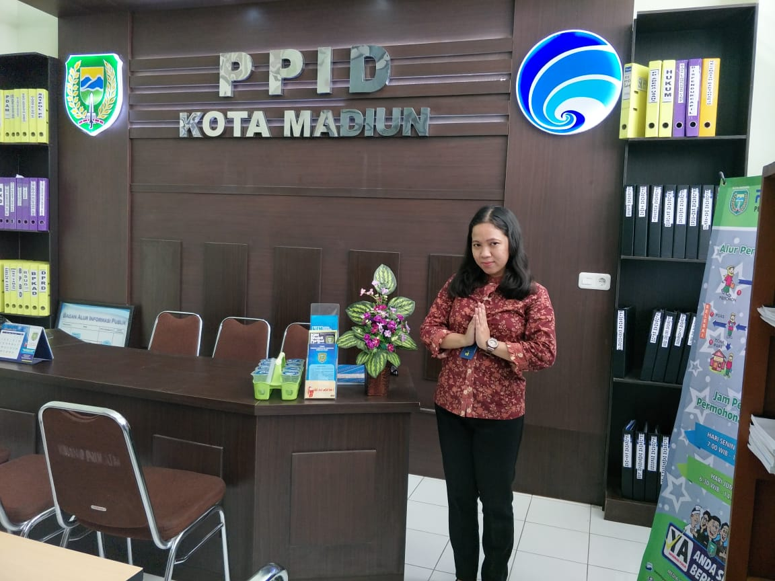
Paradigma Pelayanan Informasi Publik di Pemerintah Daerah saat ini
PPID AWARD KOTA MADIUN TAHUN 2018

Slide 4
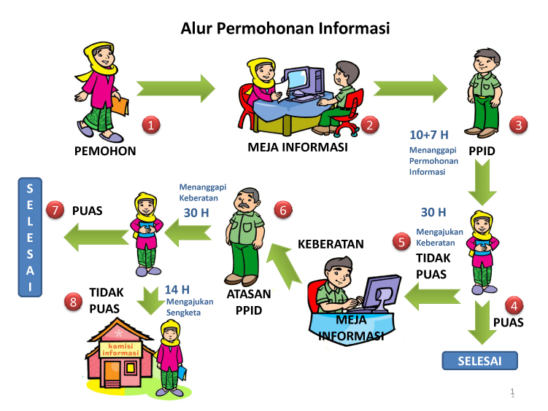
Pelayanan informasi publik prima → tersedianya standar pelayanan yang baik utamanya di PPID badan publik tersebut.
Standar pelayanan informasi publik di PPID meliputi :
Adanya prosedur pelayanan informasi publik yang meliputi alur permohonan informasi
PPID AWARD KOTA MADIUN TAHUN 2018

Slide 5
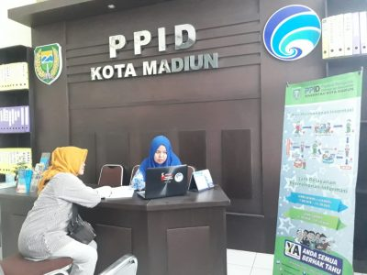
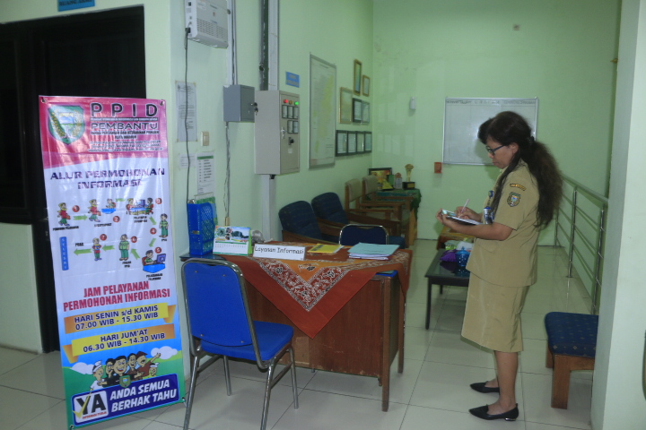
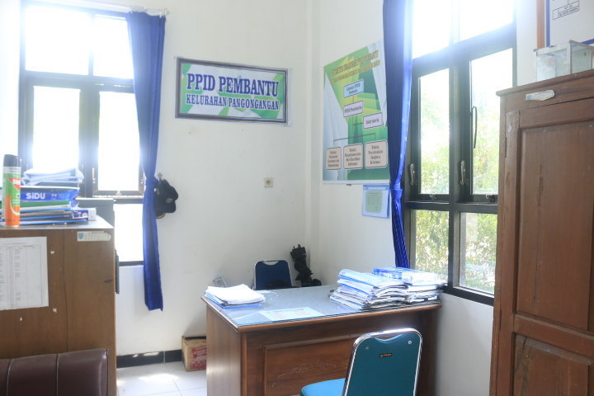
- Desk Layanan Informasi Publik
PPID AWARD KOTA MADIUN TAHUN 2018

Slide 6
Operasional Pelayanan Publik
1. Tersedia Waktu Pelayanan Informasi. Di PPID Kota Madiun
2. Biaya Tarif
PPID menyediakan informasi secara gratis (tidak dipungut biaya), namun untuk penggandaan atau perekaman, pemohon/ pengguna informasi publik dapat melakukan penggadaan/ fotocopy sendiri di sekitar gedung pelayanan PPID atau menyediakan cd maupun flash disk kosong untuk perekaman data informasi yang dibutuhkan.
PPID AWARD KOTA MADIUN TAHUN 2018

Slide 7
3. Jangka Waktu Penyelesaian
4. Kompetensi Pelaksana Layanan Informasi Publik
PPID dalam melaksanakan pelayanan informasi kepada pemohon dibantu oleh pejabat fungsional (pustakawan, arsiparis, pranata humas, maupun pranata komputer). Sedangkan untuk petugas pada desk informasi memiliki pengetahuan tentang perundangan yang terkait dan juga penampilan dan ketrampilan komunikasi sehingga dapat menunjang pelaksanaan pelayanan informasi publik.
Jangka Waktu Penyelesaian
1. Proses penyelesaian informasi dilakukan setelah pemohon informasi memenuhi syarat yang telah ditentukan
2. Waktu penyelesaian dilaksanakan paling lambat 10 (sepuluh) hari kerja sejak diterimanya permintaan. PPID akan menyampaikan pemberitahuan yang berisikan informasi yang diminta berada di bawah penguasaannya atau tidak. PPID dapat memperpanjang waktu paling lambat 7 (tujuh) hari kerja
3. Penyampaian/ pendistribusian/ penyerahan informasi publik kepada pemohon dilakukan secara langsung, melalui email, fax, ataupun jasa pos,
PPID AWARD KOTA MADIUN TAHUN 2018

Slide 8
4. Laporan Akses Informasi Publik
Laporan ini mengenai pelayanan informasi publik yang berhasil dipenuhi, tindak lanjut mengenai informasi publik yang belum dipenuhi, penolakan informasi disertai dengan alasan penolakan, dan waktu yang diperlukan dalam memenuhi permohonan informasi sesuai dengan ketentuan peraturan perundangan.
PPID AWARD KOTA MADIUN TAHUN 2018

Slide 9
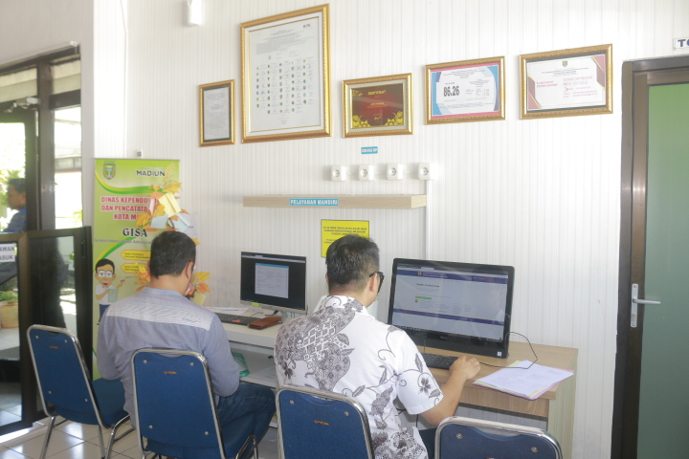
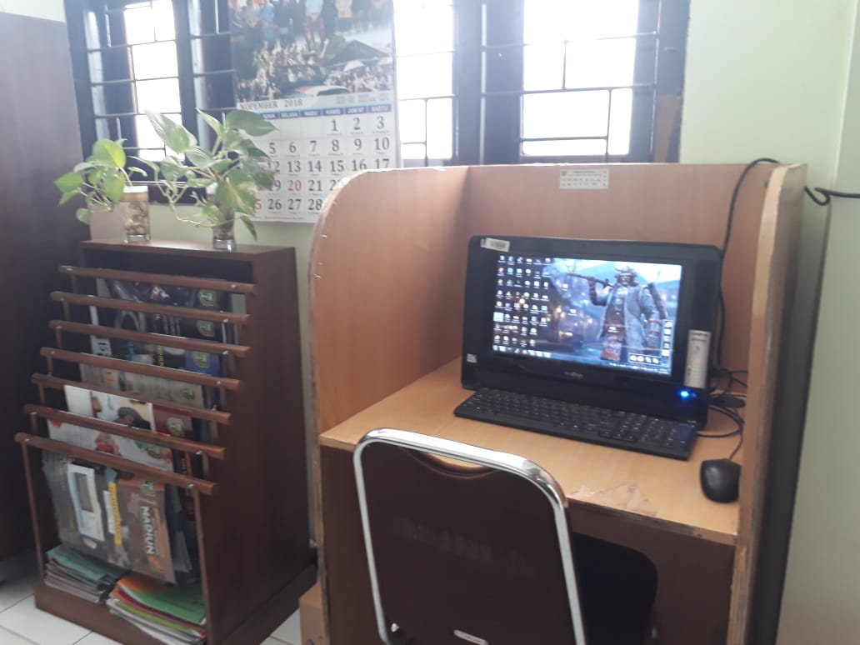
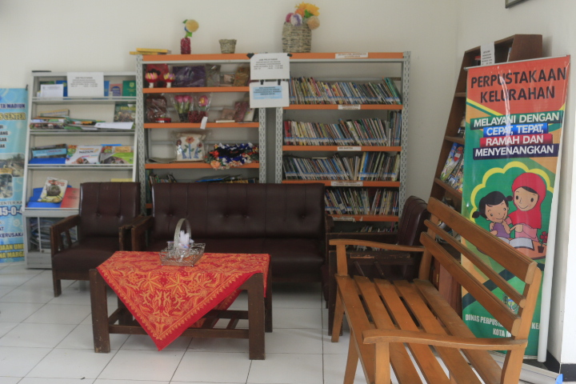
5. Sarana dan Prasarana Penunjang Pelayanan Informasi
Sarana prasarana penunjang pelayanan informasi publik ini meliputi, buku tamu dan buku register permohonan informasi, ruang tunggu, komputer display, internet gratis, rak informasi, telephone, faksimile, maupun printer dan tentunya ruang pelayanan yang bersih dan nyaman.
PPID AWARD KOTA MADIUN TAHUN 2018

Slide 10
Pelayanan Informasi Publik Melalui Website PPID
Website PPID merupakan ujung tombak dalam pelayanan keterbukaan informasi publik. Website sebagai salah satu sarana strategis yang harus dimanfaatkan dalam membuka keran transparansi informasi publik setiap badan publik.
Segala informasi publik wajib didokumentasikan dan diseminasikan melalui website.
Sedangkan kelengkapan website PPID meliputi :
Daftar Informasi Publik yang meliputi informasi setiap saat, informasi secara berkala dan informasi serta merta serta informasi yang dikecualikan.
Profil OPD, Visi dan Misi, Tugas dan Fungsi, Struktur OPD, Nama Pejabat struktural, dan Data Pegawai.
Berita kegiatan OPD
Produk hukum OPD yang berisi peraturan yang berkaitan dengan OPD tersebut
Layanan publik
Struktur PPID dan kontak PPID
Alur layanan informasi
PPID AWARD KOTA MADIUN TAHUN 2018

Slide 11
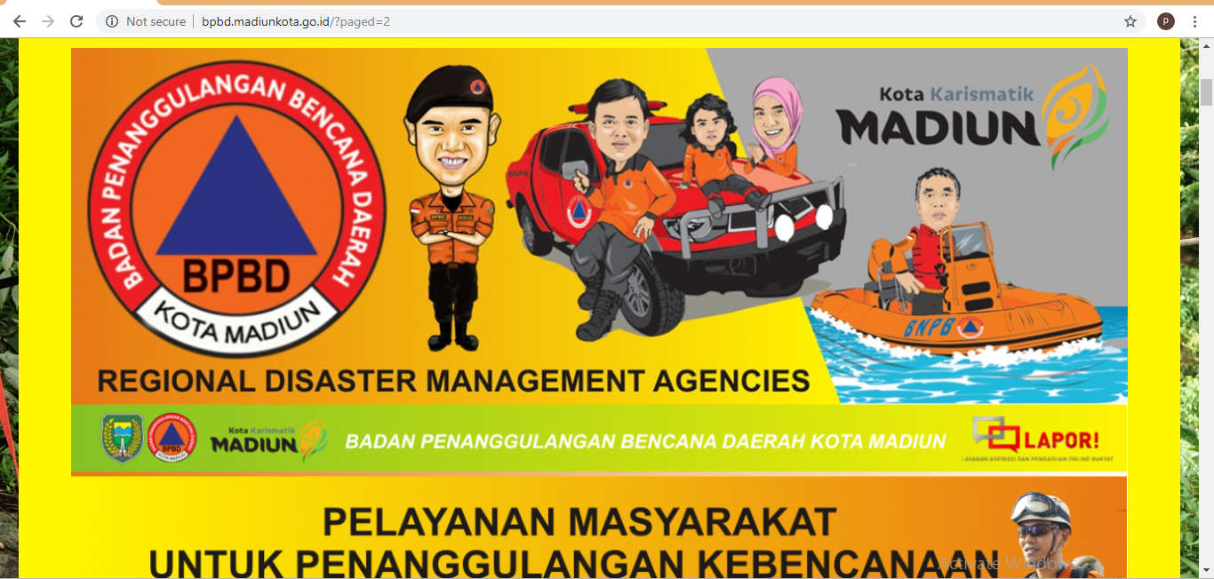
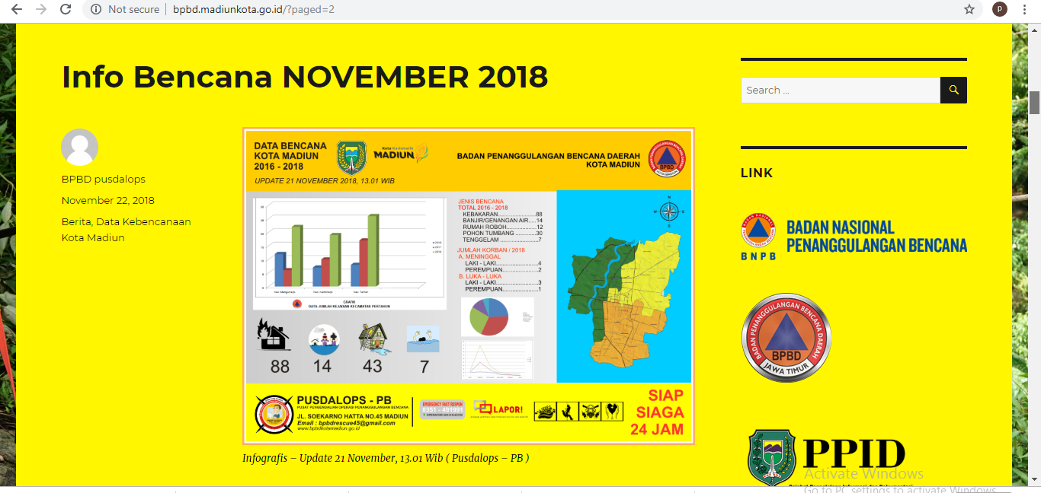
Variasi Penyampaian Informasi di BPBD Kota Madiun
PPID AWARD KOTA MADIUN TAHUN 2018

Slide 12
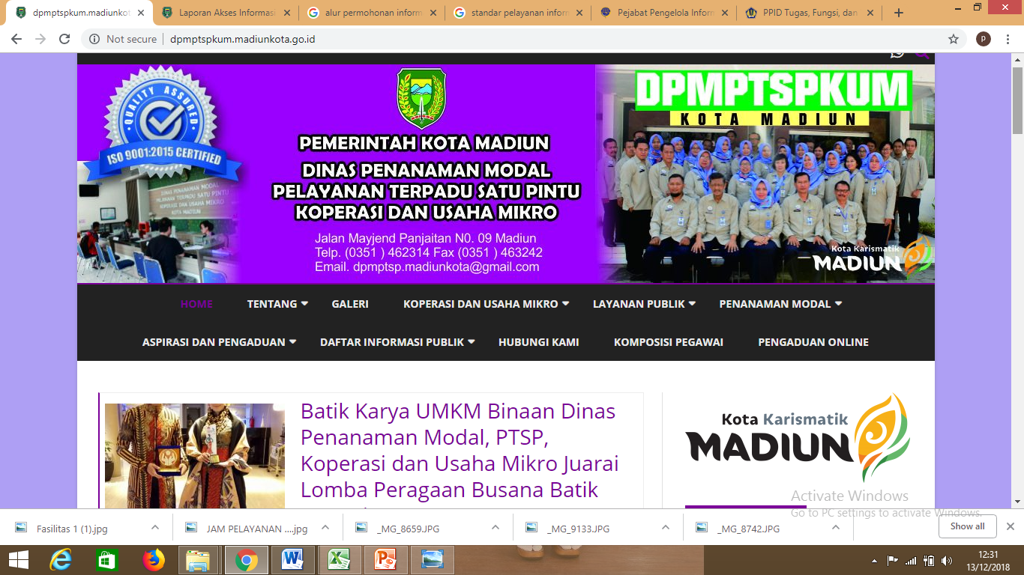
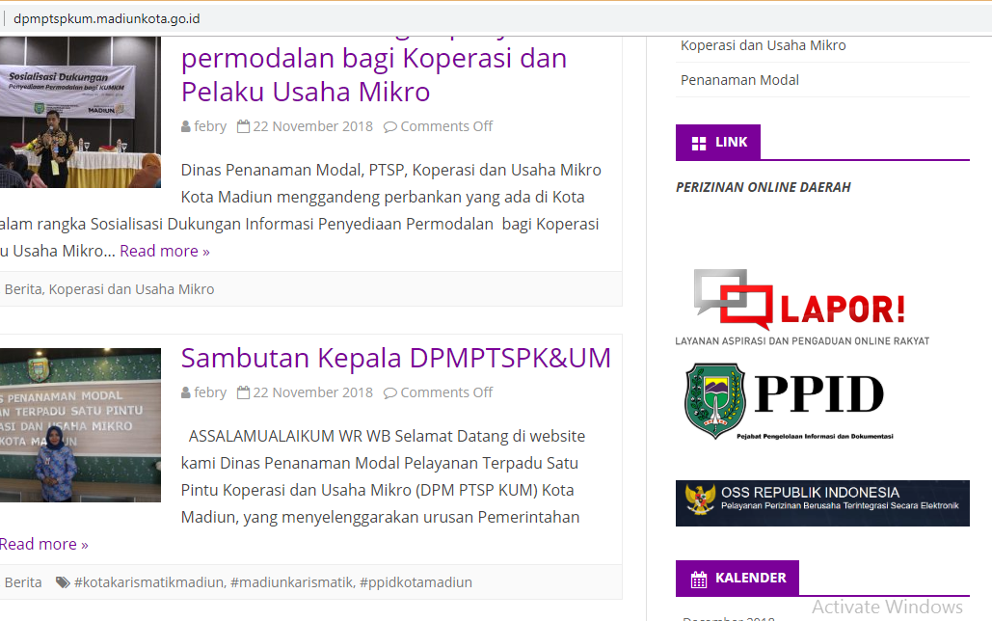
Terhubung dengan aplikasi pelayanan publik di Dinas Penanaman Modal, PTSP, Koperasi dan Usaha Mikro
PPID AWARD KOTA MADIUN TAHUN 2018

Slide 13
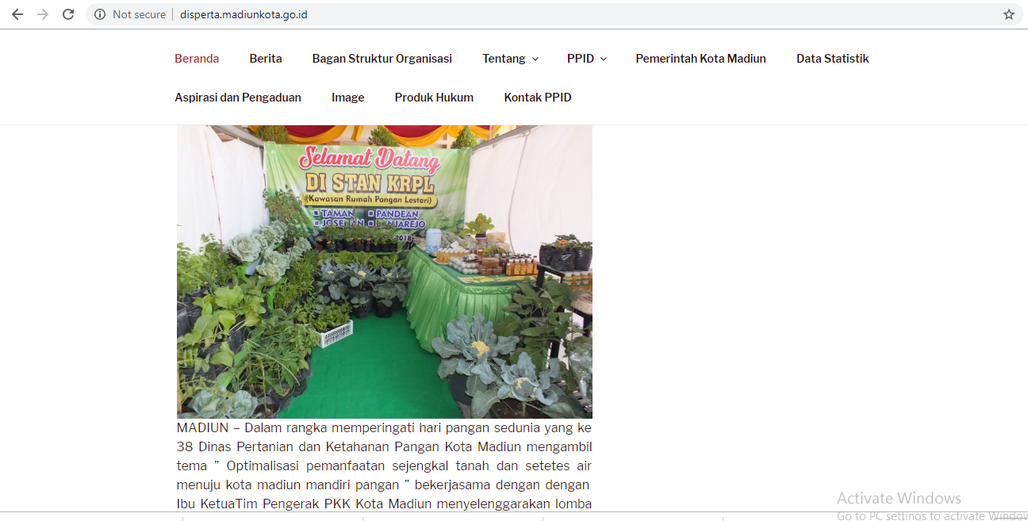
Update Berita Kegiatan di Dinas Pertanian Kota Madiun
PPID AWARD KOTA MADIUN TAHUN 2018

Slide 14
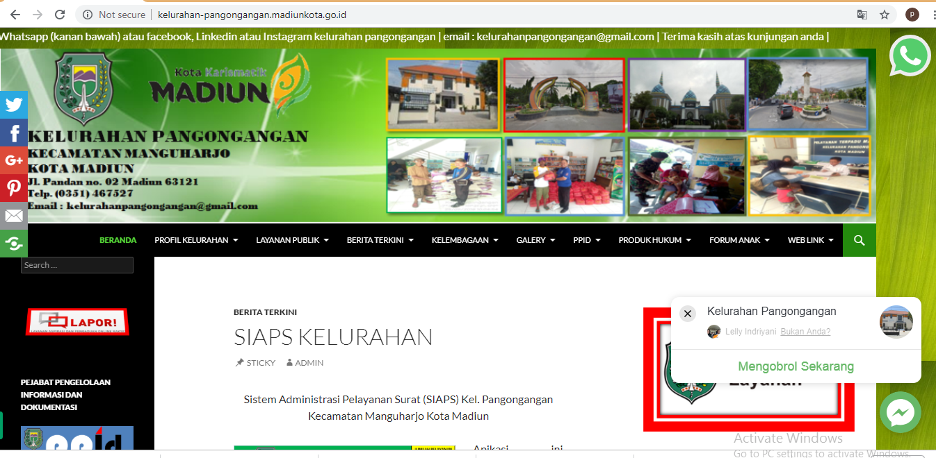
Sampaikan aspirasi dan aduan langsung melalui fitur chat Kelurahan Pangongangan
PPID AWARD KOTA MADIUN TAHUN 2018

Slide 15
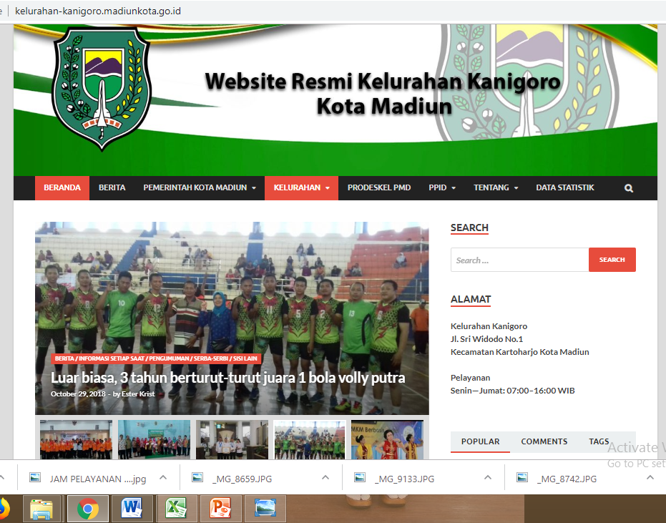
Update berita kegiatan di Kelurahan Kanigoro
PPID AWARD KOTA MADIUN TAHUN 2018

Slide 16
Pentingnya badan publik menyelenggarakan keterbukaan informasi publik
Membentuk Opini publik melalui informasi yang akurat.
Informasi Publik yang akurat dapat mencegah rumor negatif dan tidak benar beredar.
Meminimalisir Korupsi dan Penyalahgunaan Informasi Orang Dalam
Memperbaiki kinerja Badan Publik secara lebih tepat
Membangun hubungan baik dan meningkatkan kepercayaan publik terhadap Badan Publik.
Akuntabilitas Demokratis
PPID AWARD KOTA MADIUN TAHUN 2018

Slide 17
PPID AWARD KOTA MADIUN TAHUN 2018

